Slide 1
UNIVERSIDAD DE LAS FUERZAS ARMADAS – ESPE DEPARTAMENTO DE CIENCIAS ECONÓMICAS ADMINISTRATIVAS Y DEL COMERCIO
“INCIDENCIA DEL E-COMMERCE EN LA DEMANDA DE PRODUCTOS NO PERECIBLES DE LAS PYMES EN EL SEGMENTO MILLENNIAL DEL CANTÒN RUMIÑAHUI”
DIRECTOR: ING. ROBERTO ERAZO
AUTOR: DANIEL JIMENEZ
MAYO 2016

Slide 2
PRODUCTOS NO PERECIBLES
“INCIDENCIA DEL E-COMMERCE EN LA DEMANDA DE PRODUCTOS NO PERECIBLES DE LAS PYMES EN EL SEGMENTO MILLENNIAL DEL CANTÒN RUMIÑAHUI”
E-COMMERCE
PYMES
MILLENNIAL

Slide 3
DEPENDIENTE
INDEPENDIENTE
E-COMMERCE
PRODUCTOS NO PERECIBLES
PYMES
MILLENNIAL

Slide 4
PLANTEAMIENTO
DEL PROBLEMA
OBJETIVOS
MARCO TEÓRICO

Slide 5
PLANTEAMIENTO
DEL PROBLEMA
OBJETIVOS
MARCO TEÓRICO
¿EN QUE CONDICIONES SE ENCUENTRA LA OFERTA Y DEMANDA DE……

Slide 6
PLANTEAMIENTO
DEL PROBLEMA
oferta
demanda
OBJETIVOS
demanda potencial
MARCO TEÓRICO
motivación
decisión
tipo de compra

Slide 7
E-business
MARCO TEÓRICO
E-commerce

Slide 8
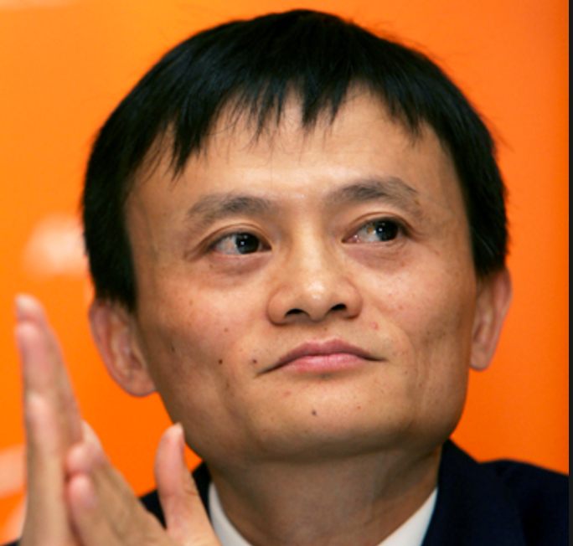
1991
1994
1995
1998
1999
Jeff Bezos
Pierre Omidyar
Jack Ma

Slide 9
Notes:
La mayoría de los productos vendidos por Amazon se pueden enviar a los siguientes países:
Arabia Saudita, Argentina, Australia, Bahréin, Bermudas, Brasil, Canadá, Chile, China, Colombia, Corea, Costa Rica, Ecuador, Egipto, Emiratos Árabes, España (Islas Canarias, Ceuta y Melilla), Estados Federados de Micronesia, Estados Unidos, Filipinas, Guadalupe, Guam, Hong Kong, India, Indonesia, Islandia, Islas Marianas del Norte, Islas Marshall, Islas Vírgenes, Israel, Japón, Jordania, Kazajistán, Kenia, Kuwait, Liechtenstein, Macao, Malasia, México, Nigeria, Noruega, Nueva Zelanda, Omán, Palaos, Panamá, Perú, Puerto Rico, Qatar, Rusia, Samoa Americana, Serbia, Singapur, Sudáfrica, Suiza, Tailandia, Taiwán, Trinidad y Tobago, Turquía, Uruguay y Venezuela.

Slide 10
90%
TIPO DE EMPRESA | NÚMERO DE TRABAJADORES
MICRO | 1-9
PEQUEÑA | 10-19
MEDIANA | 20-99
GRAN INDUSTRIA | 100 o más
60% privadas (Ayyagari, 2003)
Fuente. Instituto de Investigaciones
Socio económicas y Tecnológicas-ISOTEC
100$
39$
Tejido empresarial
Ecuatoriano por ventas
PyMEs
(Araque,2012)

Slide 11
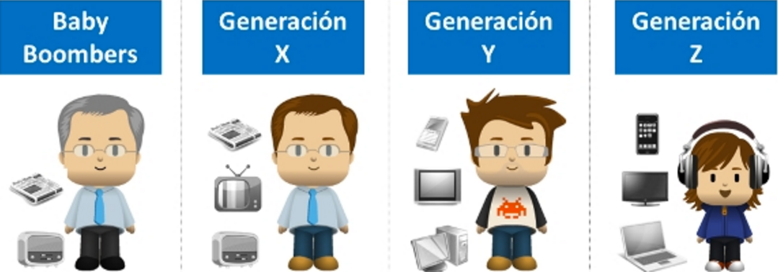
Una generación esta definido como “un grupo social nacido en un periodo de tiempo equivalente a llegar a la adultez” (Olatokun, 2010)
1946-1964
Hijos de la 2
Guerra Mundial
1965-1978
Juventud de
los 80’
1979-1996
Millennials
1997-2010
Generación
inalámbrica
52-70
38-51
20-37
6-19

Slide 12
METODOLOGÍA DE LA
INVESTIGACIÓN
EXPLORATORIA
MÉTODO
ENCUESTAS
CUANTITATIVA
PYMES
MILLENNIALS
Plasticos y Papeleria | 17,23
Articulos de hogar y decoración | 8,11
Electrodomésticos, Eléctrica y computación. | 33,96
Libros, música y películas | 4,06
Maquinaria industrial | 5,07
Construcción y herramientas | 15,71
Indumentaria y accesorios | 57,28
Juguetes y Games | 4,06
Repuestos automotrices | 23,82
-hombres y mujeres que
utilizan Redes Sociales
-Entre 20-37 años
-Área: Cantón
Rumiñahui
-Poseen telefonos
inteligentes
169 TOTAL
140 TOTAL

Slide 13
ANALISIS DE DATOS

Slide 14
PYMES
43%
56,7%
74,2%
57,9%
Dueños de las PyMES tienen más de 35 años
SI Poseen servicio de internet
NO HAN REALIZADO COMPRAS POR WEB
Usa de 0-4 horas internet SEMANALMENTE
87,5%
45,5%
45%
75%
Tienen más de 10 años de trayectoria
Les es indiferente guardar información de sus clientes
26,1%
Ofertan productos en internet
58,1%
87,5%
77,8%
92,4%
Invertiría menos de 1000$
Ingresaría a plataforma solo de PyMES

Slide 15
MILLENNIALS
67,86%
87,9%
41,43%
59,29%
60,7%
Titulo de Pregrado
Ha vendido alguna artículo en internet
35,71%
Buscan artículos Electrónicos
48,2%
Experiencia Satisfactoria
30,7%
40%
65,71%
76,4%
Buscan artículos sobre indumentaria y accesorios
Busca información completa del producto
Compraría al menos 1 vez cada 3 meses
Han realizado compras en internet
80%
Requiere respuesta rápida del vendedor

Slide 16
MILLENNIALS
45,71%
47,1%
85,7%
Tiene miedo dar sus datos bancarios
Encuentra más diversidad en el mismo producto
Compraría en una plataforma exclusiva para PyMES del Cantón Rumiñahui
62,1%
59,29%
Usa internet y RS entre 1-5 horas diarias
Prefiere usar un ordenador para compras

Slide 17
CONCLUSIONES y
RECOMENDACIONES
Notes:
CONCLU
• Las PyMEs en su mayoría son manejadas por personas mayores de los 25 años con un 43,3% siendo un poco menos de la mitad manejada por mayores de 35 años quienes salen primero del segmento millennial por ende no atienden las necesidades de este segmento.
• Las pequeñas y medias empresas en su mayoría conforma el sector textil e indumentaria siendo ellos los que menos utilizan e-commerce para poder generar mas ventas.
• El segmento millennial busca en prioridad artículos electrónicos o computadoras seguido de juegos virtuales con aplicaciones y ropa o indumentaria.
• La mitad de las PyMEs poseen servicio de internet pero no saben aprovecharla como herramienta de ventas por falta de conocimiento.
• Estas empresas solo un cuarto de los investigados posee una experiencia de compra on-line lo cuál nos concluye en que no conocen del e-commerce y mucho menos aplicarlo.
• Las empresas que dicen aplicar el e-commerce lo confunden con publicidad gratis mediante la plataforma más usada que es Facebook, esto confunde completamente el e-commerce ya que debería ejecutar una transacción pero no se la hace, en su mayoría solo publica sus productos sin el valor para ser atendidos por mensajería interna y luego el cliente deberá acercarse al local para poder realizar la compra.
RECOME
• Las PyMEs deben organizar un portafolio de productos para poder ingresar a una plataforma con sus productos debidamente detallados.
• Es viable la inversión de una plataforma exclusiva de PyMEs donde el formar parte deba ser legalizada con certificados de ser comerciante y expuestos al publico dentro de la plataforma para generar confianza en el cliente.
• Se recomienda empezar a generar transferencias monetarias por internet ya que la mayoría de empresas solo comunican a la demanda acercarse a sus locales.
• Dedicar más tiempo a la oferta por internet ya que poseen las empresas las herramientas pero no la utilizan.
• La plataforma que se crea para las PyMEs debe utilizar métodos como PayPal para que cada empresa pueda tener una cuenta y su dinero sea abonado.
• La aplicación o pagina web que se construya de exclusividad para las PyMEs debe ser un intermediario solo de seguridad el cual el vendedor confirma el envío por currier del objeto y retener el dinero hasta que el cliente obtenga su producto.
• Generar bases de datos donde pueda a los clientes que ya hayan realizado compras, poder seguir informando de nuevos productos y crear un cliente de ocasional a frecuente.

Slide 18
TENDENCIA
• ¿Cuantas horas utiliza internet y redes sociales cada semana?
* .- ¿Posee servicio de internet en la empresa?
Pruebas estadísticas | Datos SPSS
Chi cuadrado | 18,671 | COMPARACIÓN CHI CUADRADO -VALOR CRITICO | COMPARACIÓN VALOR P - NIVEL DE SIGNIFICANCIA
Valor p | 0,001
Valor critico | 9,4877
Nivel de sig. | 0,05
DECISIÓN |  | SE RECHAZA H0 | SE RECHAZA H0
Horas semanales

Slide 19
TENDENCIA
• ¿Cuál fue su experiencia de compra?
* .- ¿Genero?
Pruebas estadísticas | Datos SPSS
Chi cuadrado | 10,866 | COMPARACIÓN CHI CUADRADO -VALOR CRITICO | COMPARACIÓN VALOR P - NIVEL DE SIGNIFICANCIA
Valor p | 0,28
Valor critico | 9,4877
Nivel de sig. | 0,05
DECISIÓN |  | SE RECHAZA H0 | SE RECHAZA H0
Experiencia de compra

